Slide 1

2005020220 黎阳春
课程管理系统
SSM+springboot+mybatis-plus

Slide 2
项目技术介绍

Slide 3
1. Spring Boot:简化Spring应用开发,内嵌Web服务器,提供starter依赖管理,自动配置等功能。
2. Spring MVC:实现Web层开发,基于Servlet API,接受请求并响应。
3. Mybatis:持久层框架,将SQL语句编写在XML文件中与Java POJO对象映射生成DAO接口。
4. Mybatis Plus:Mybatis的增强工具,简化DAO层开发,自动生成CRUD功能。

Slide 4
功能模块演示

Slide 5
一、学生登录模块
登录界面
加入课程
申请课堂分数
查看课程分数
退出课堂
退出登录

Slide 6
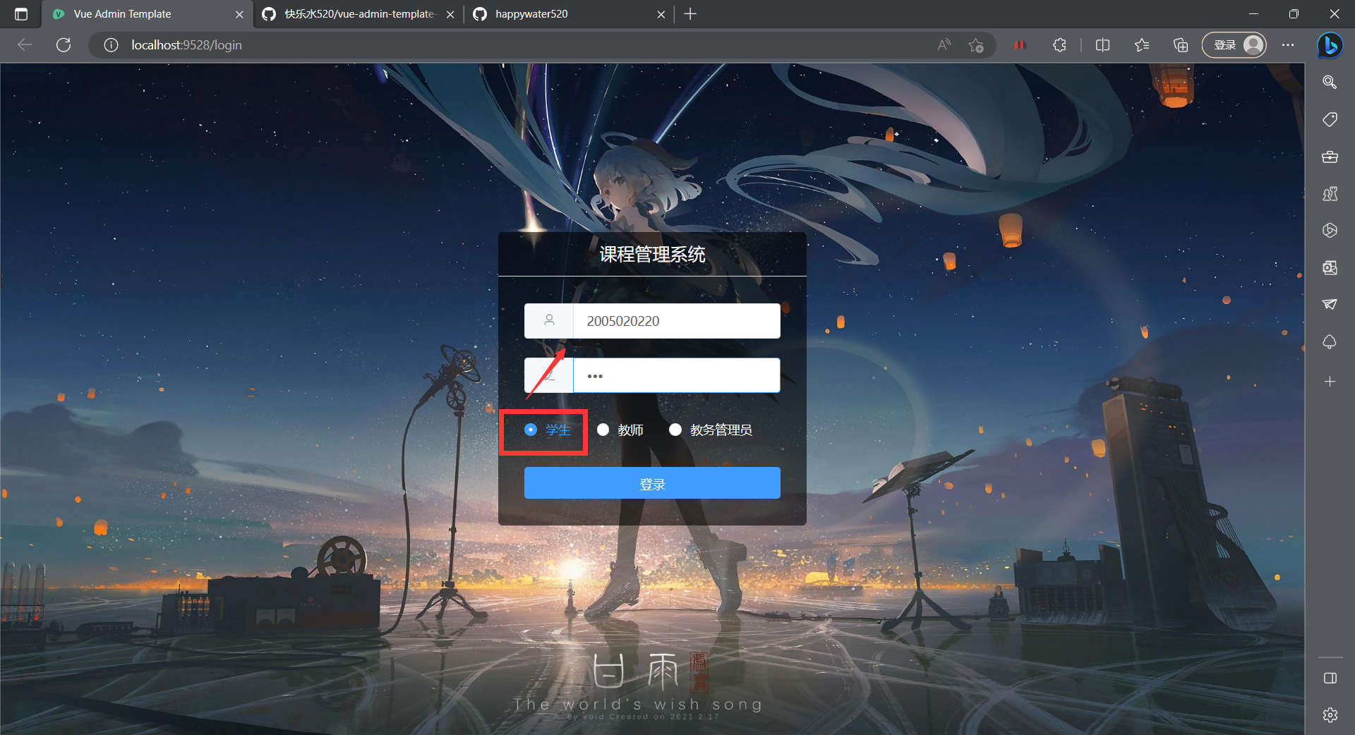
登录

Slide 7
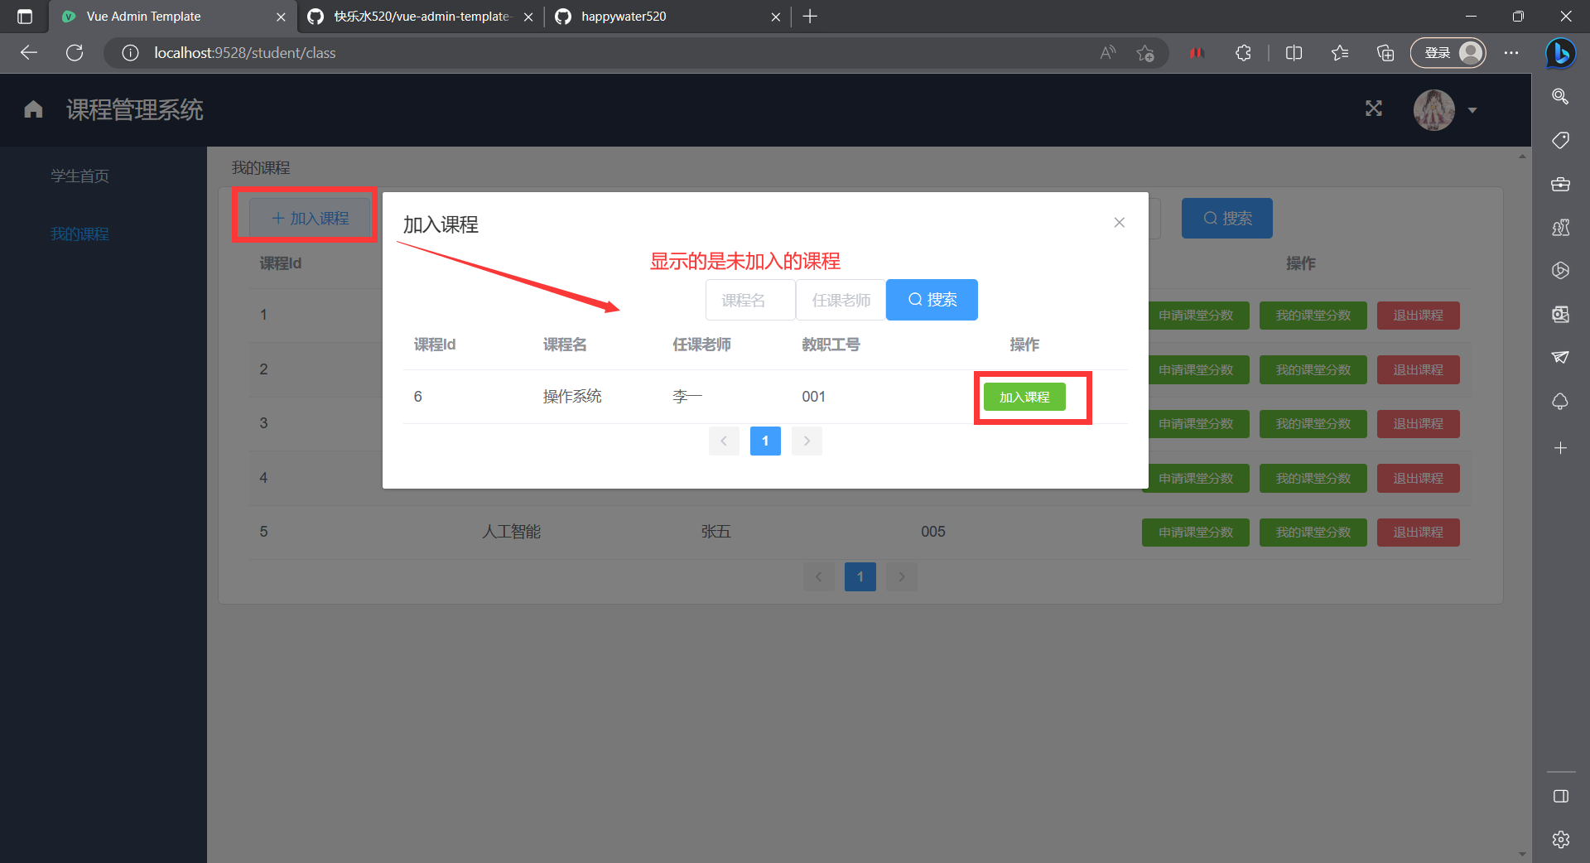
加入课程

Slide 8
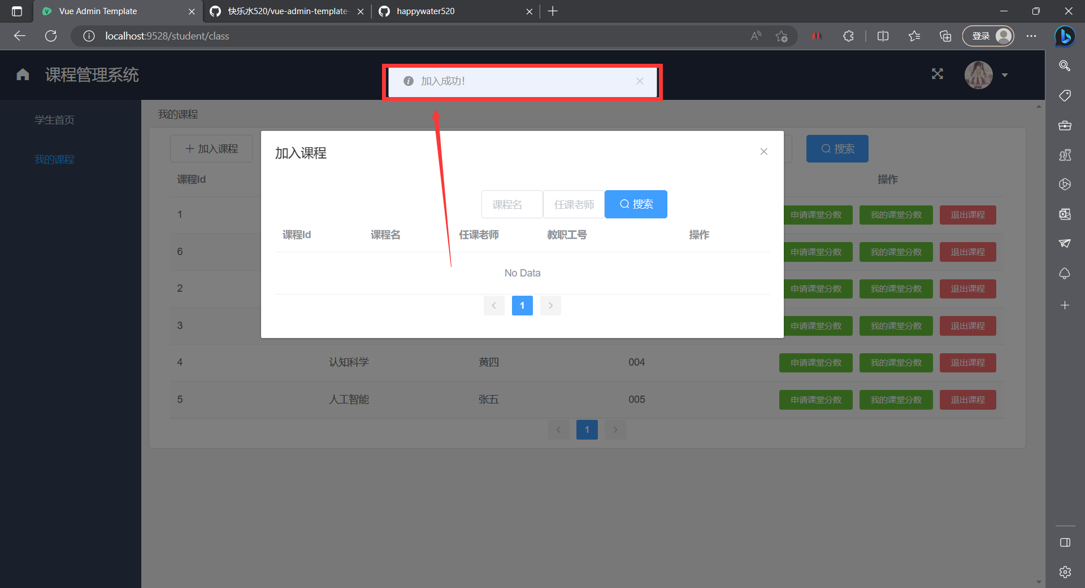

Slide 9
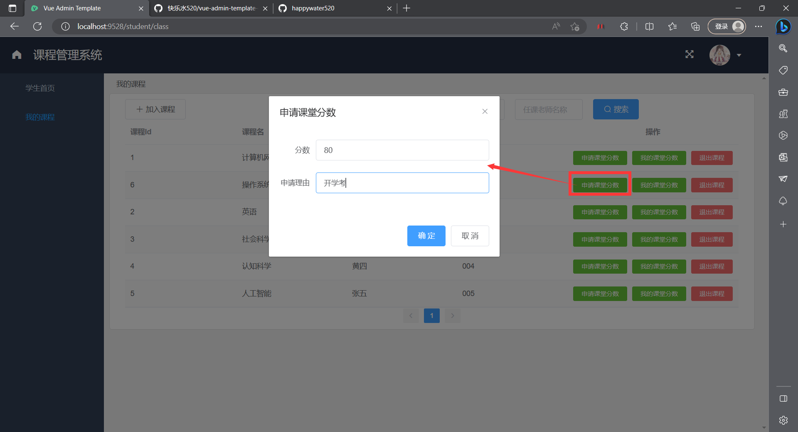
申请课堂分数

Slide 10
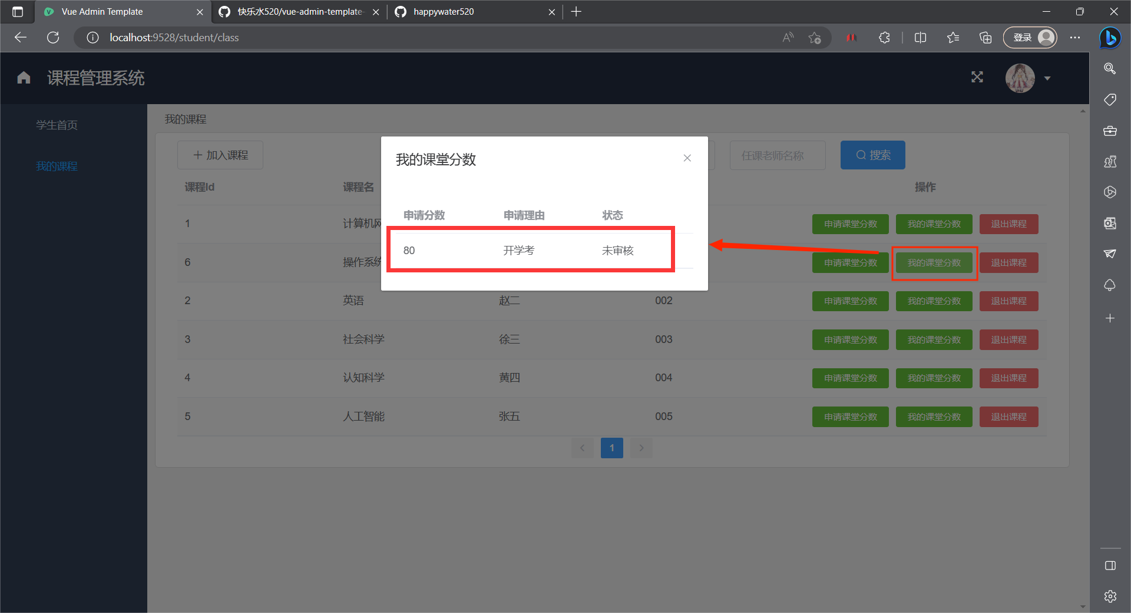
查看课堂分数

Slide 11
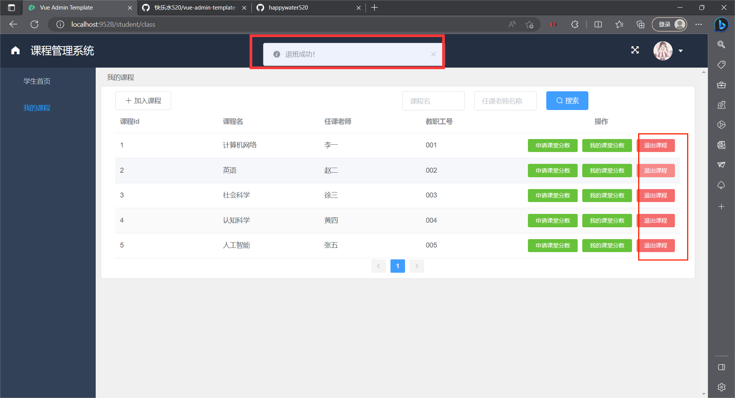
退出课程

Slide 12
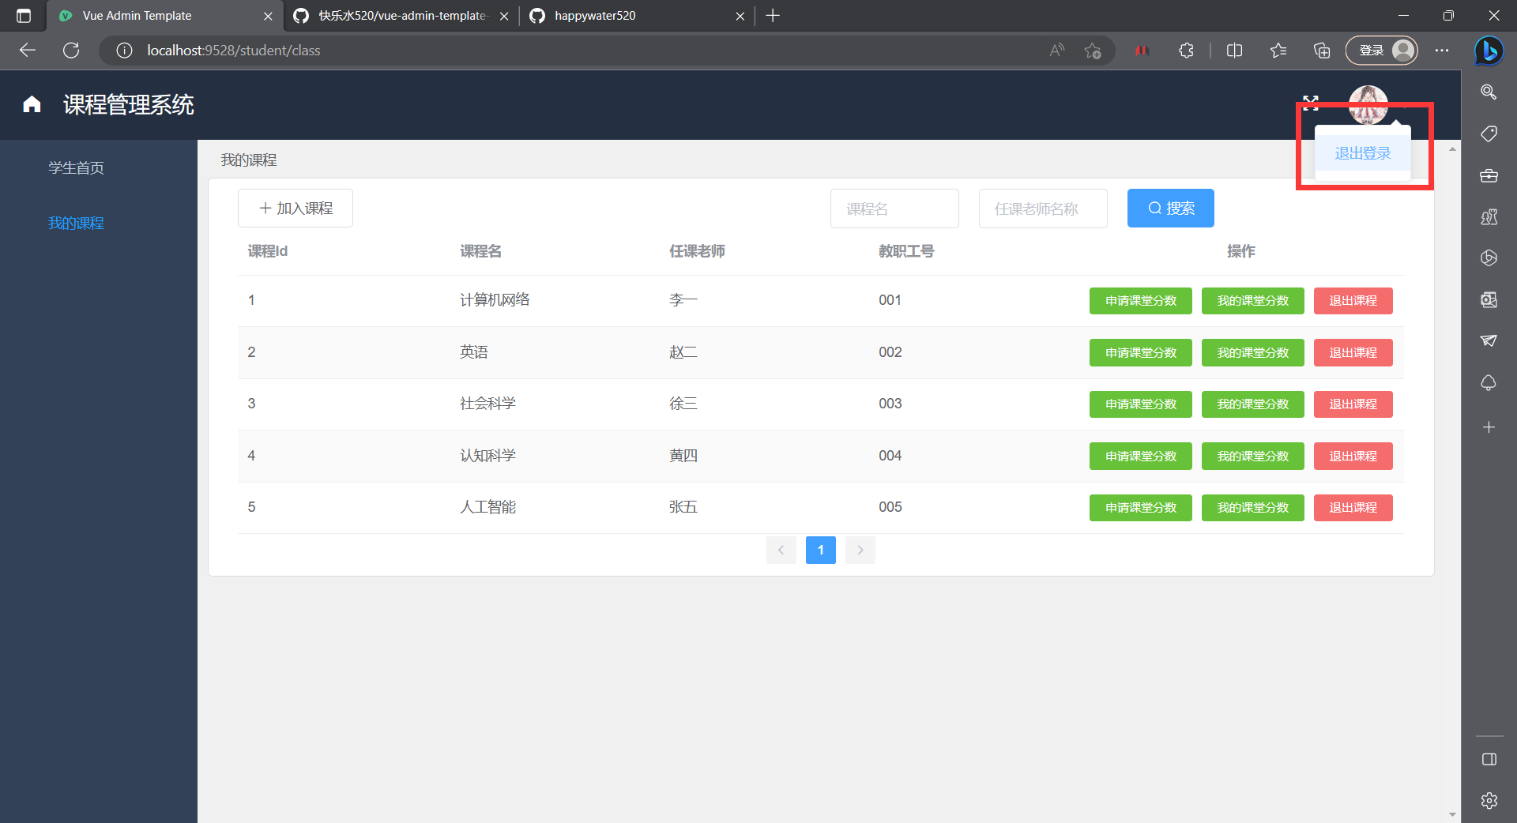
退出登录

Slide 13
二、教师登录模块
登录界面
创建课程
查看学生
导入学生
审核分数
修改课程

Slide 14
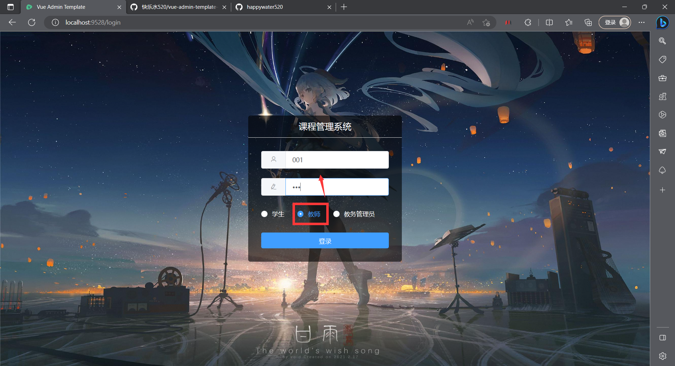
登录

Slide 15
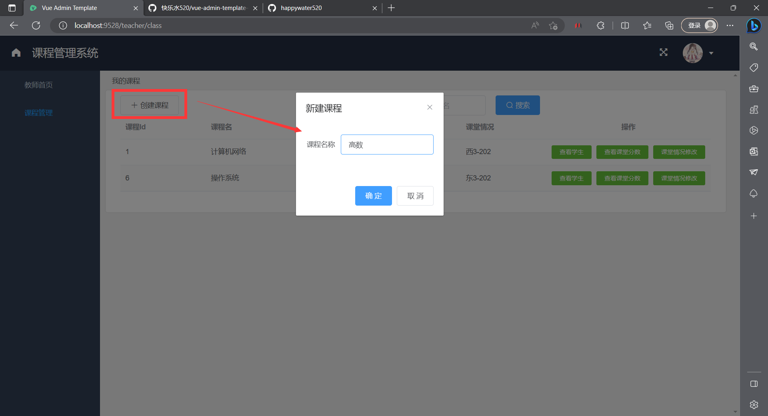
创建课程

Slide 16
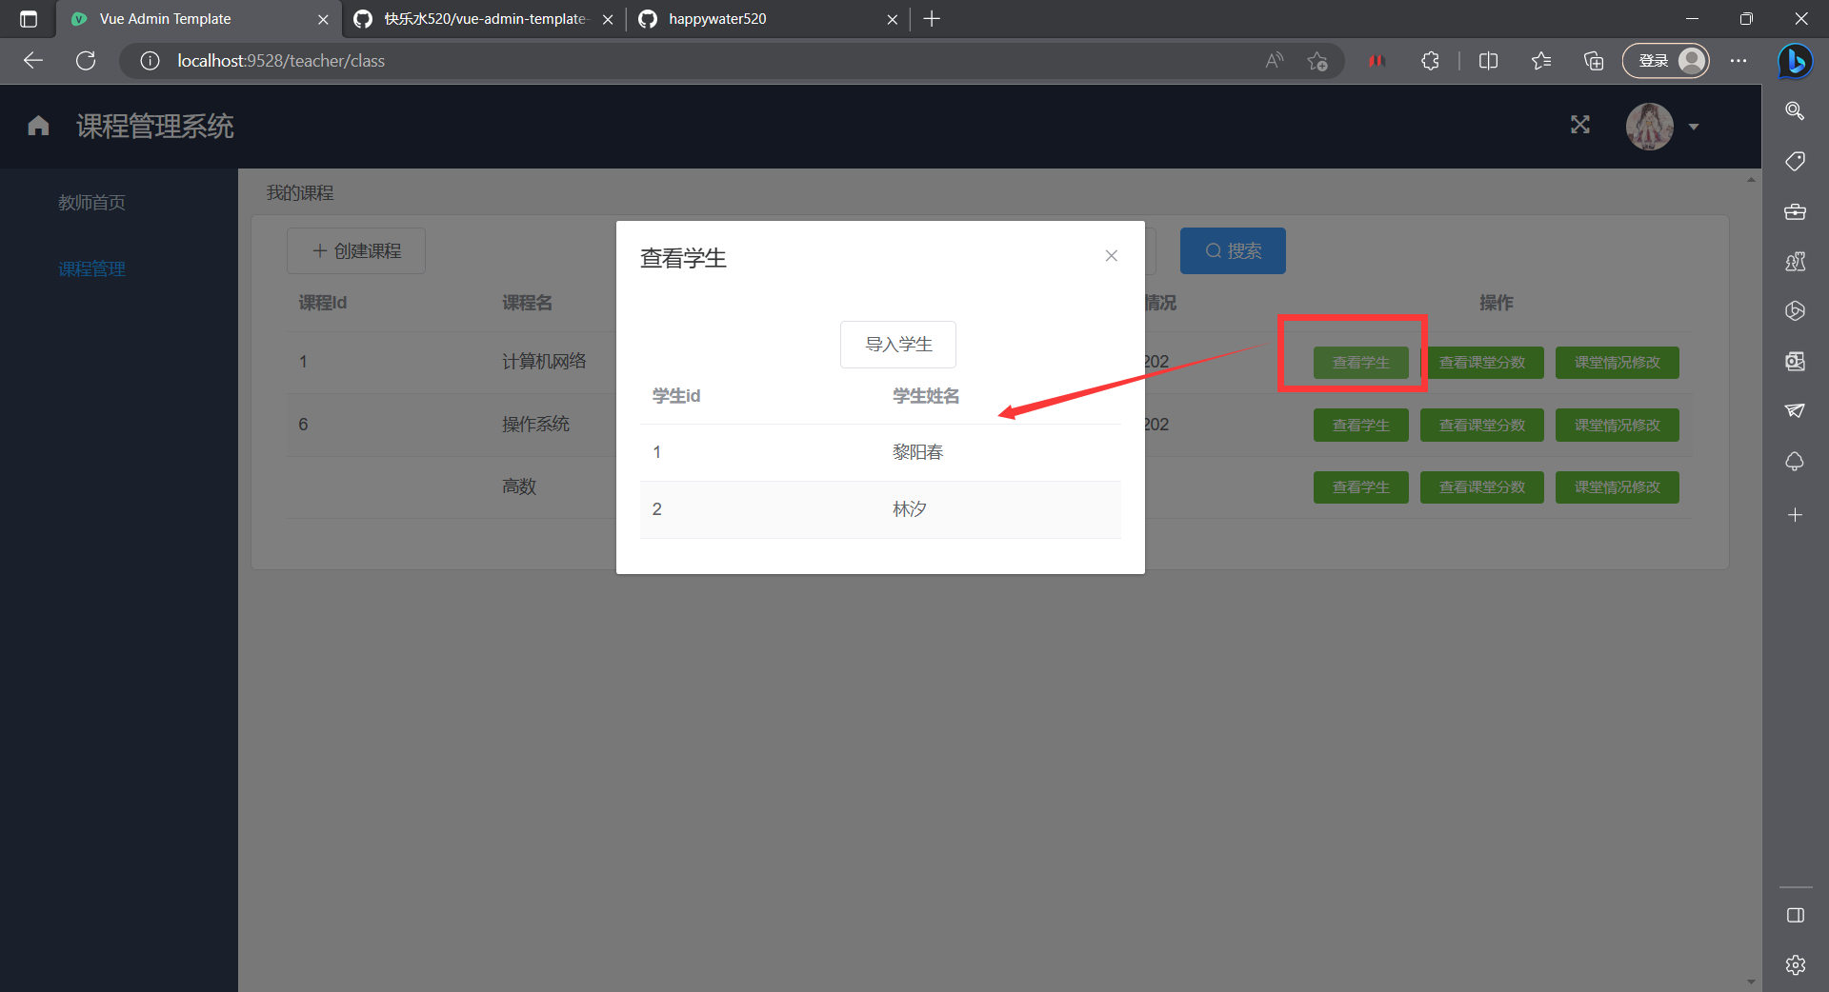
查看学生

Slide 17
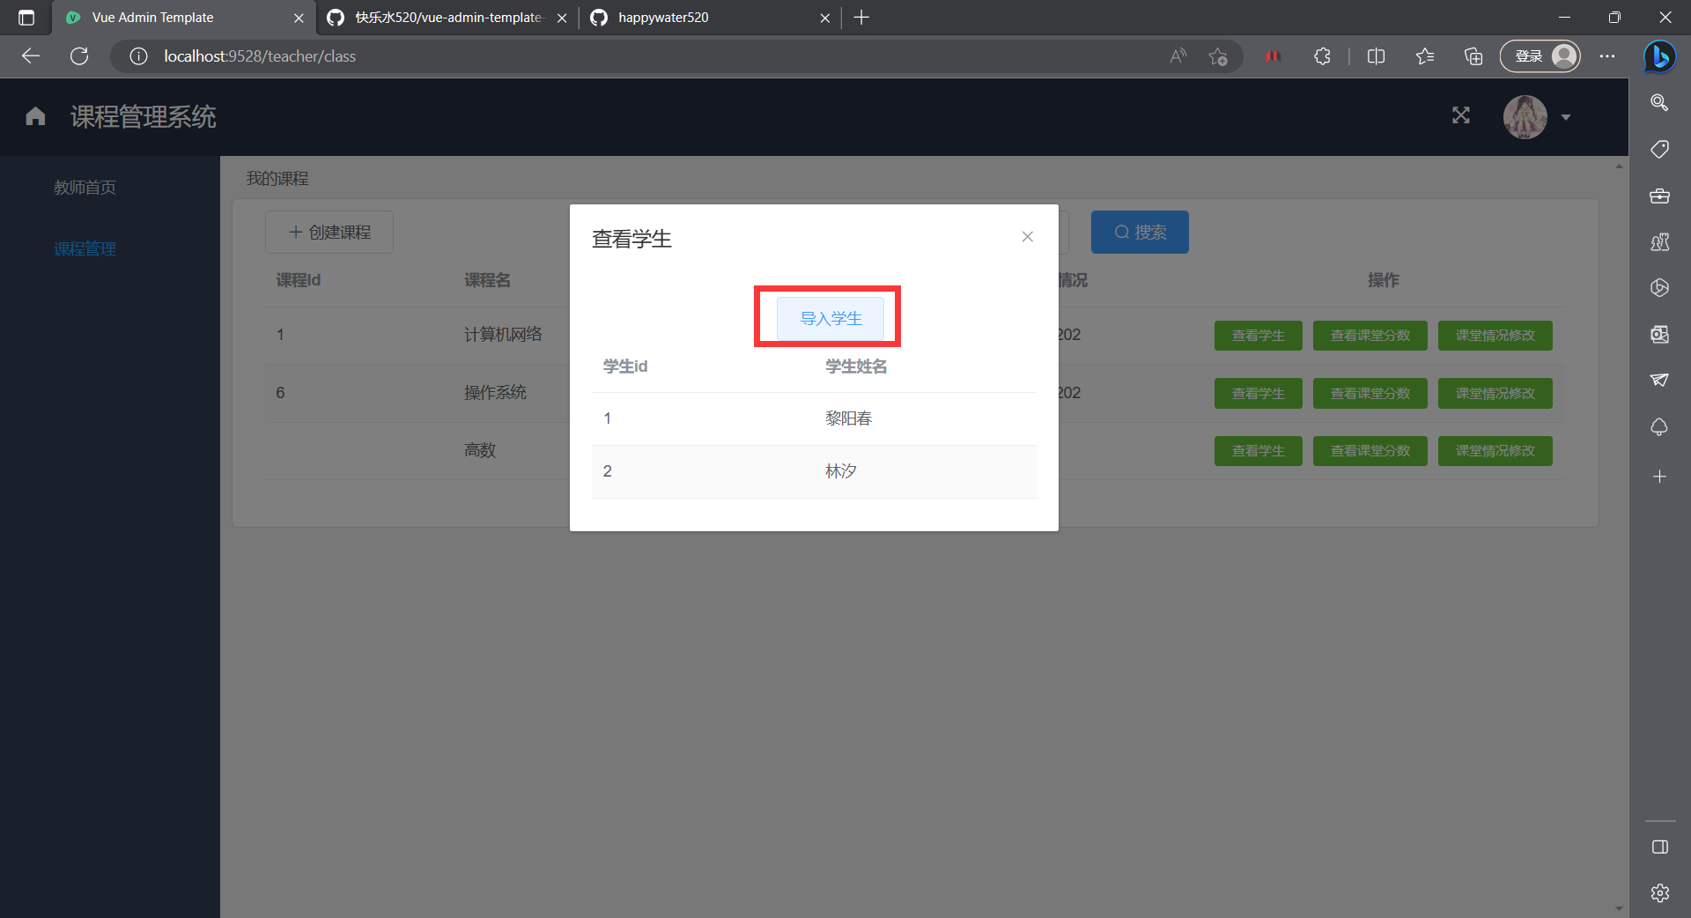
导入学生

Slide 18
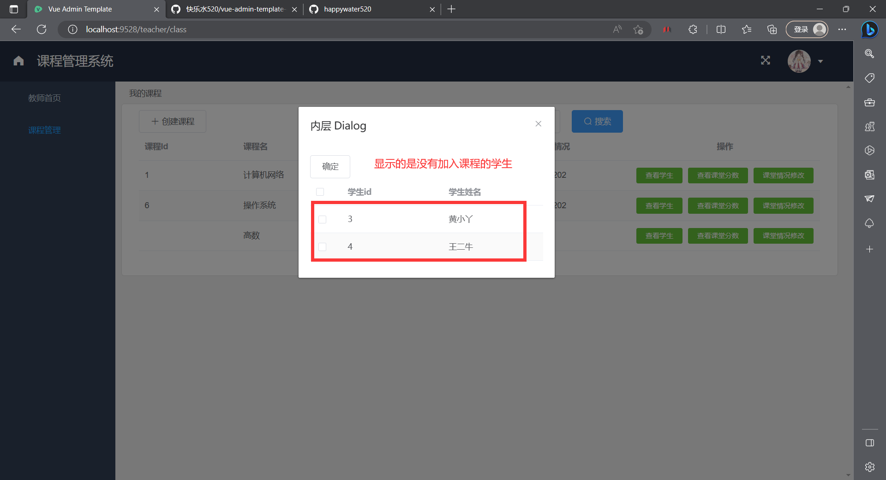

Slide 19
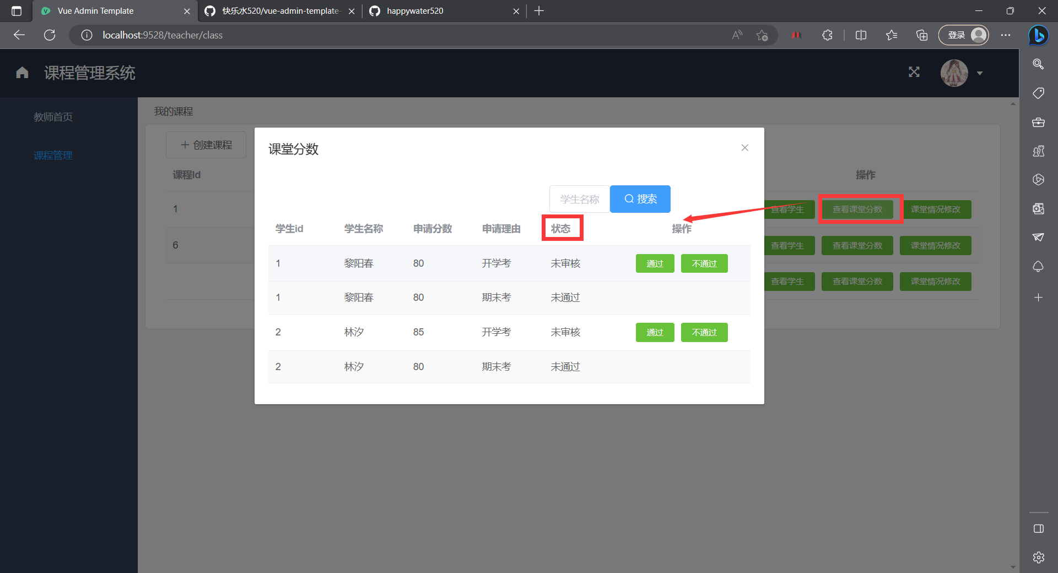
审核分数

Slide 20
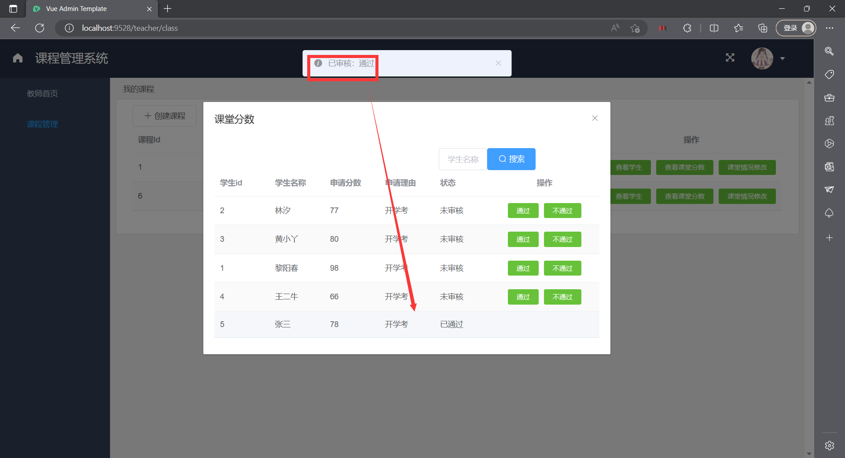
审核通过

Slide 21
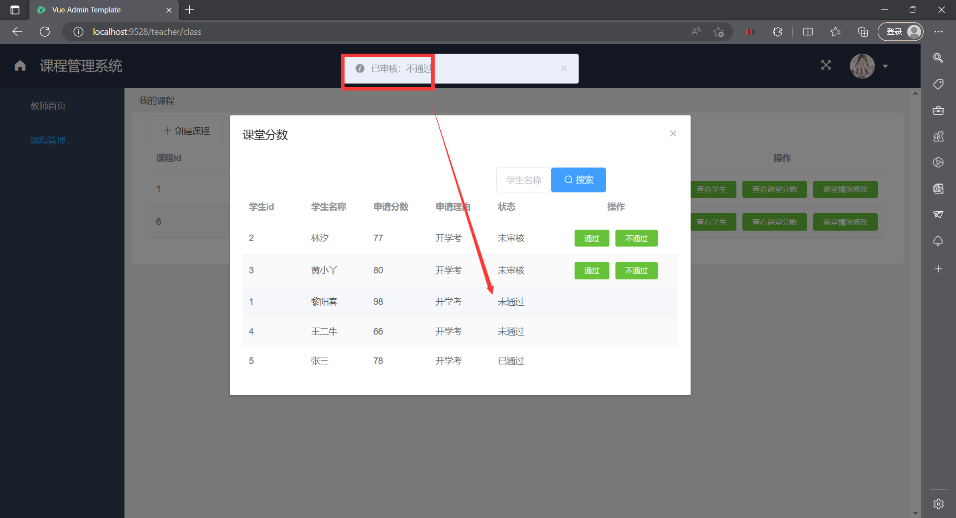
审核不通过

Slide 22
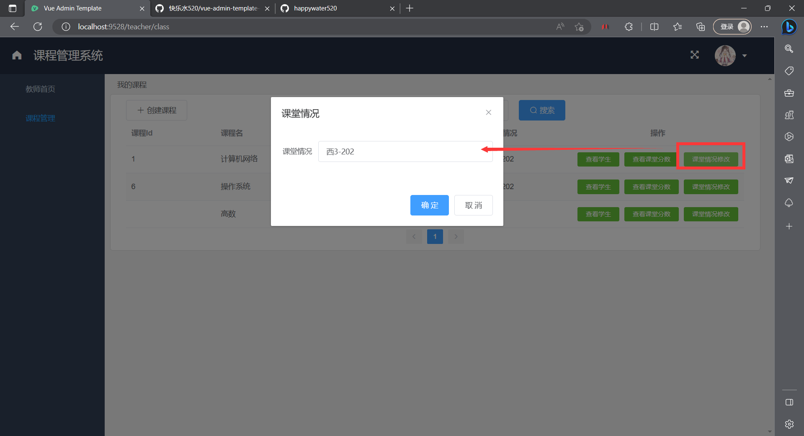
修改课程

Slide 23
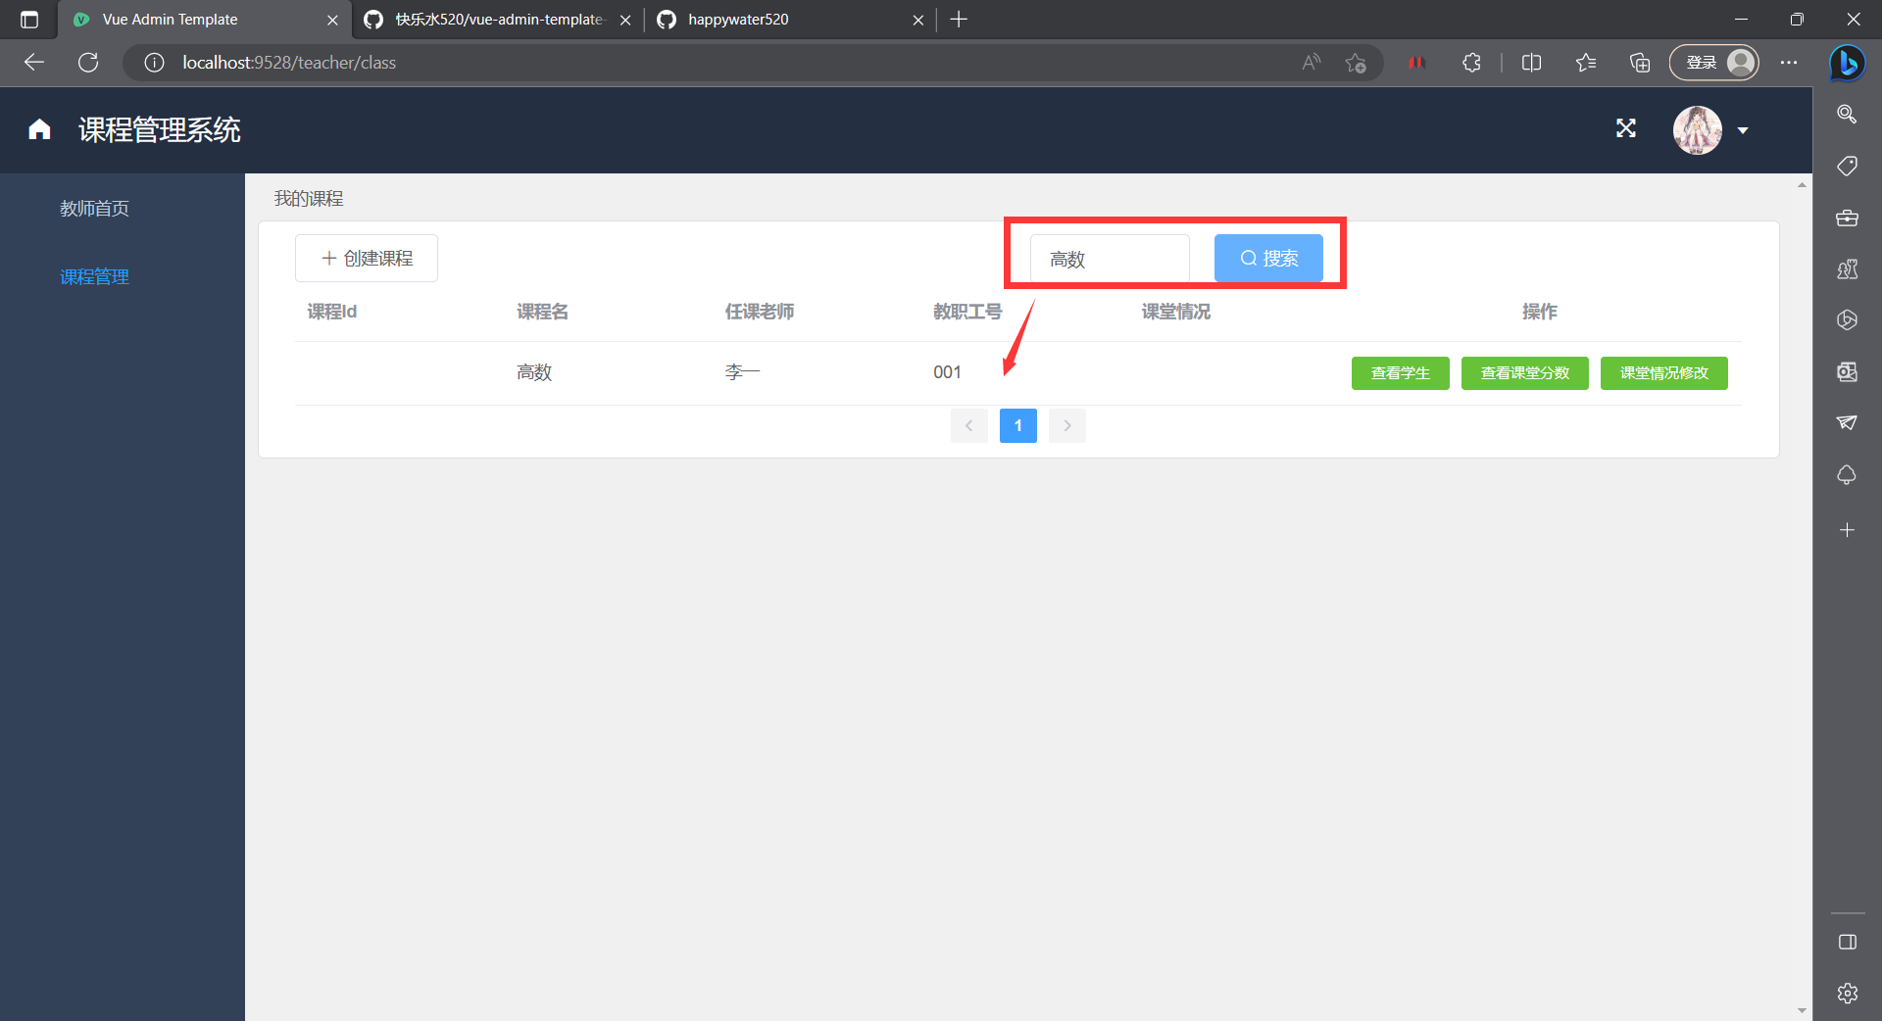
查询

Slide 24
三、管理员登录模块
1.登录界面
1.1登录
1.2退出登录
2.课程管理模块：
2.1搜索课程
2.2搜索教师
2.3查看分数
2.4分数明细

Slide 25

登录

Slide 26
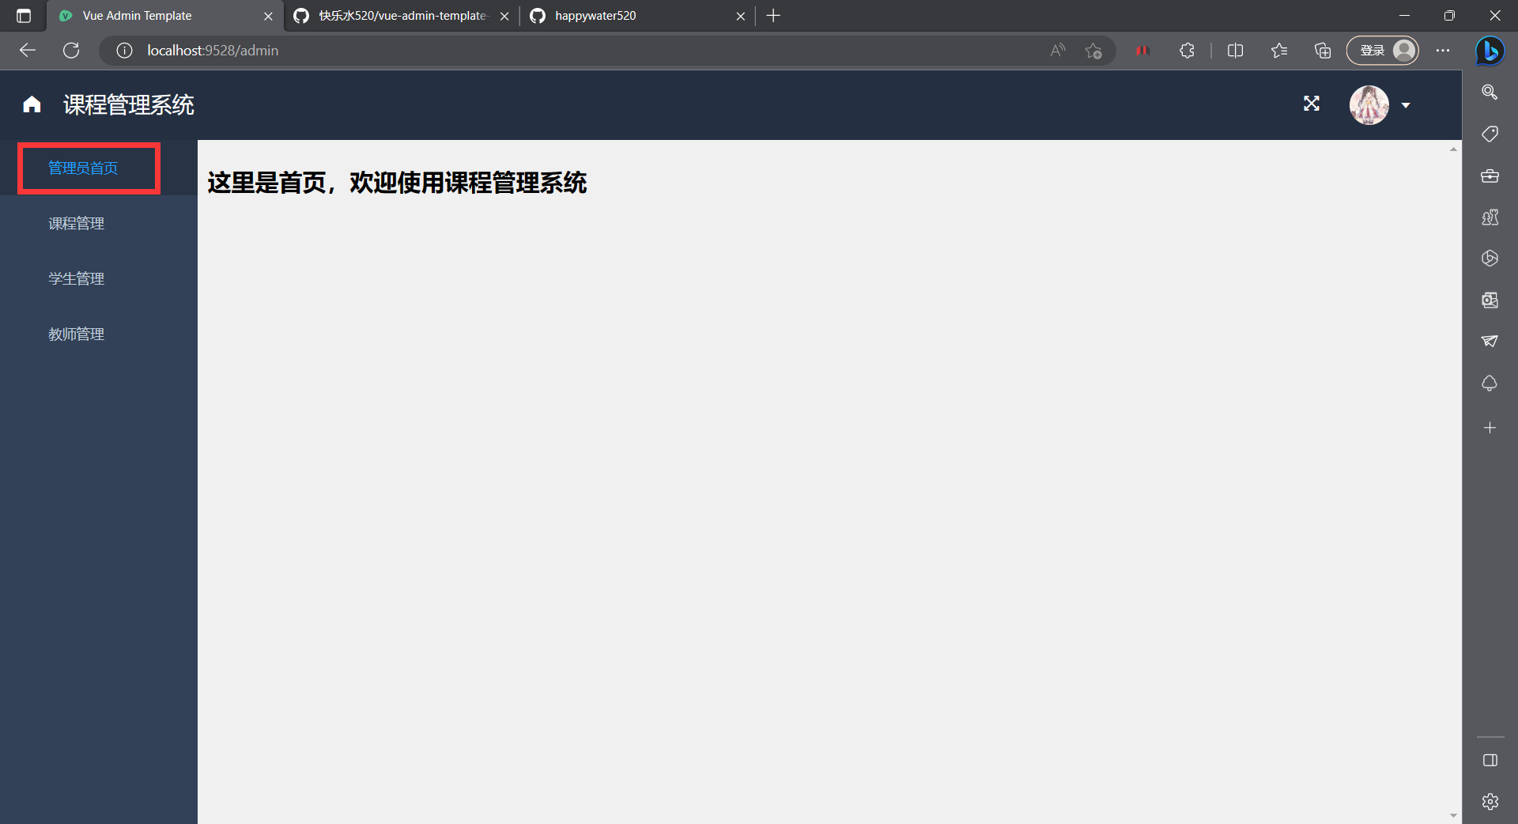
登录界面

Slide 27
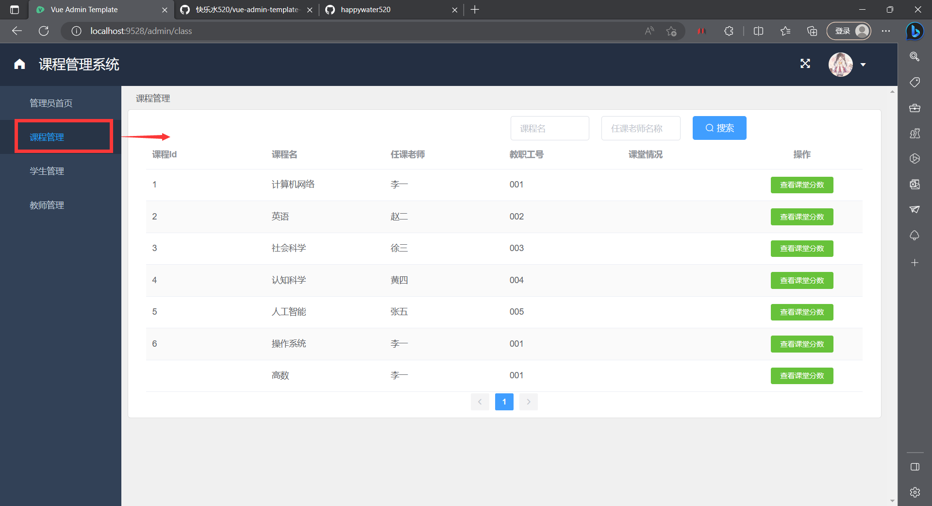
课程管理模块

Slide 28
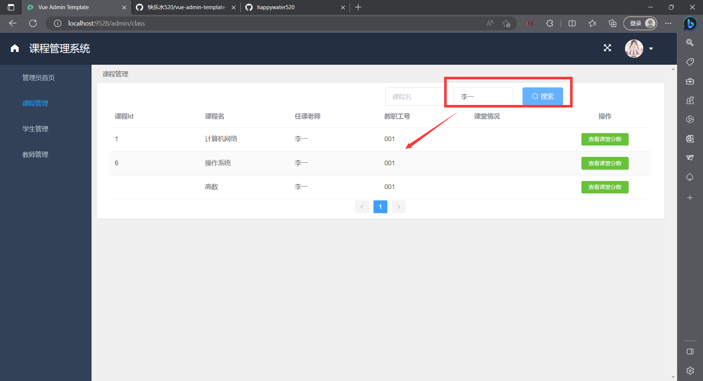
搜索课程

Slide 29
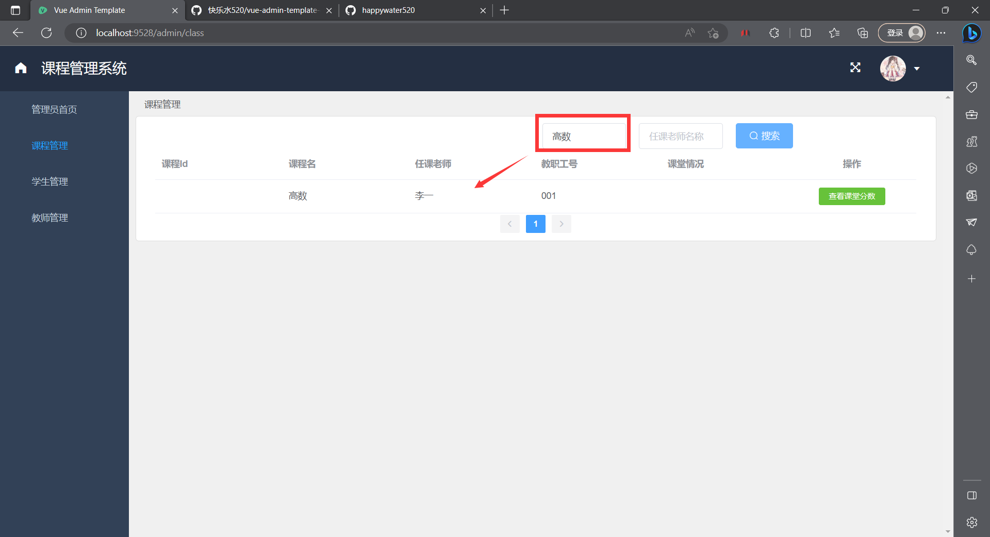
搜索教师

Slide 30
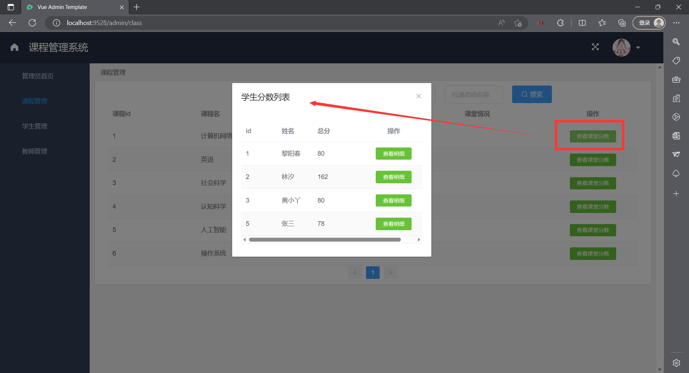
查看分数

Slide 31
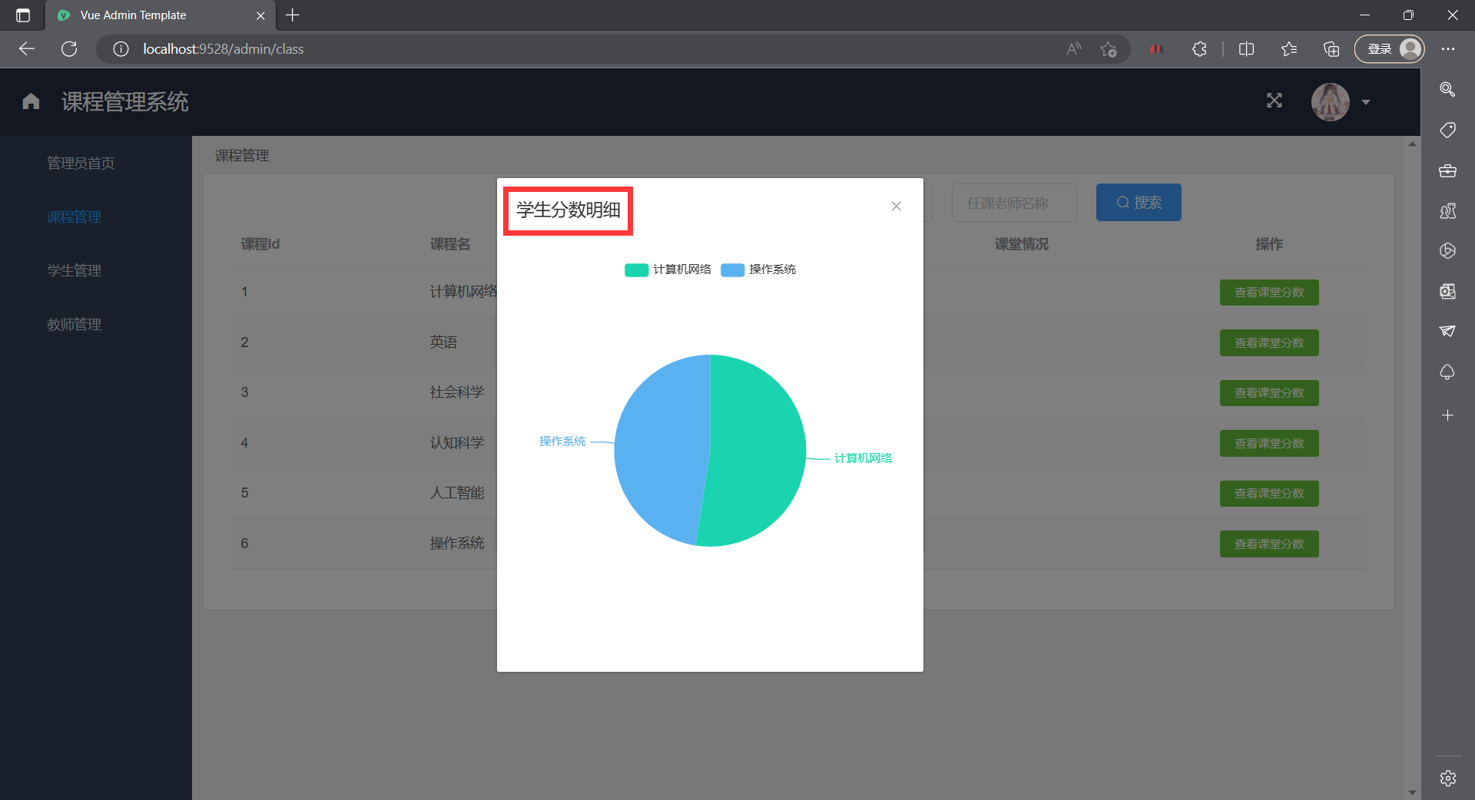
分数明细

Slide 32
四、管理员登录模块
3.教师管理模块：
3.1新增
3.2修改
3.3删除
3.4查询
4.学生管理模块：
4.1新增
4.2修改
4.3删除
4.4查询

Slide 33
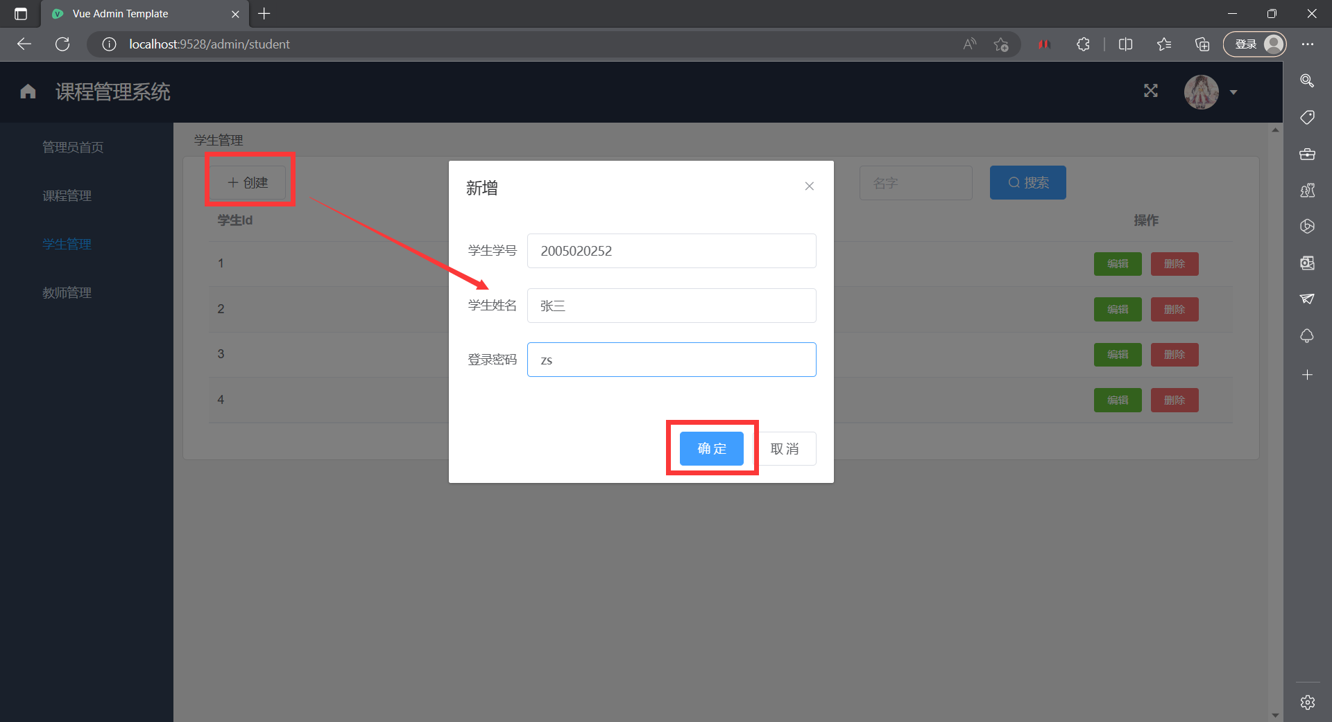
教师管理模块

Slide 34
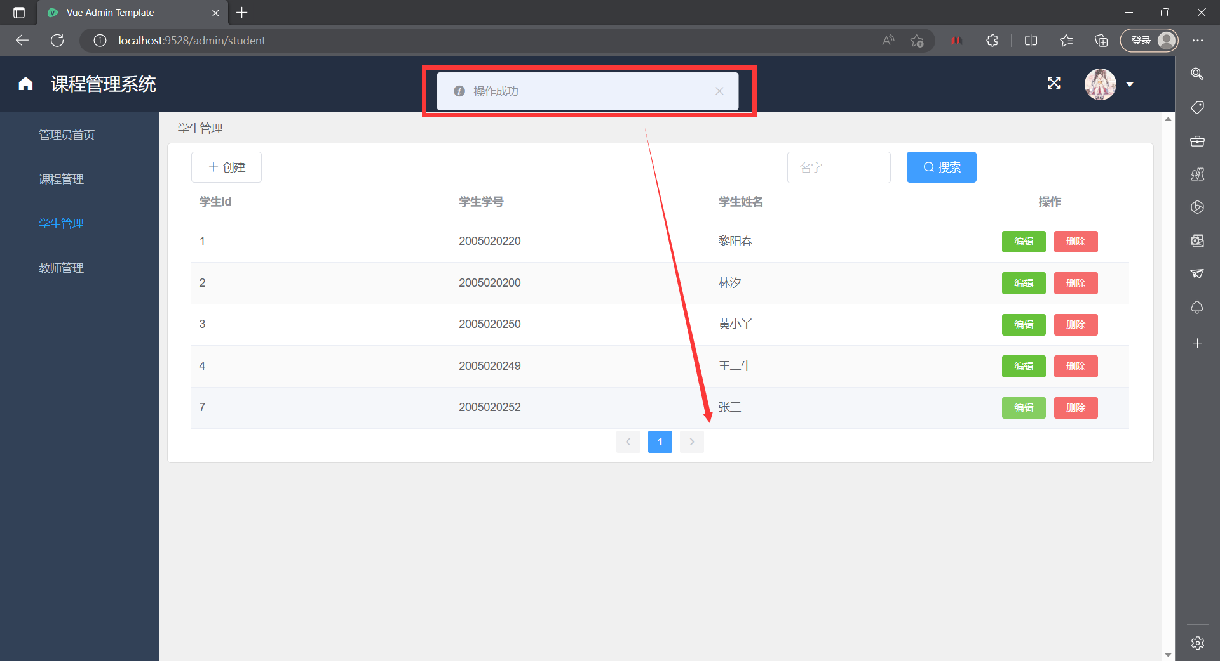
新增

Slide 35
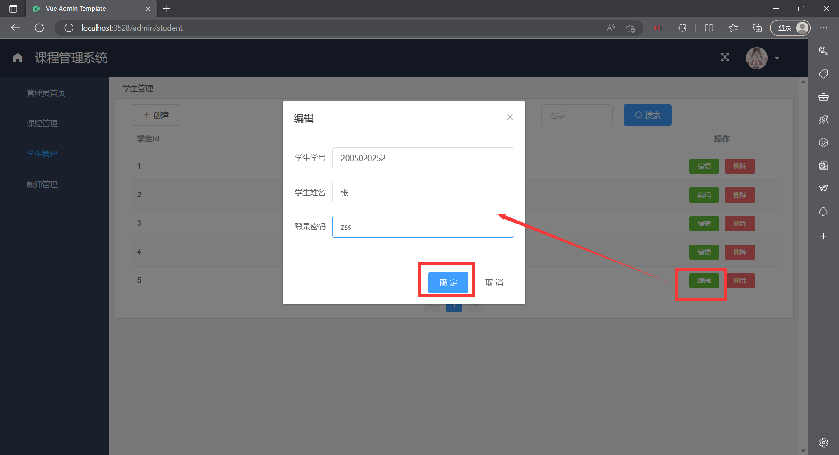
修改

Slide 36
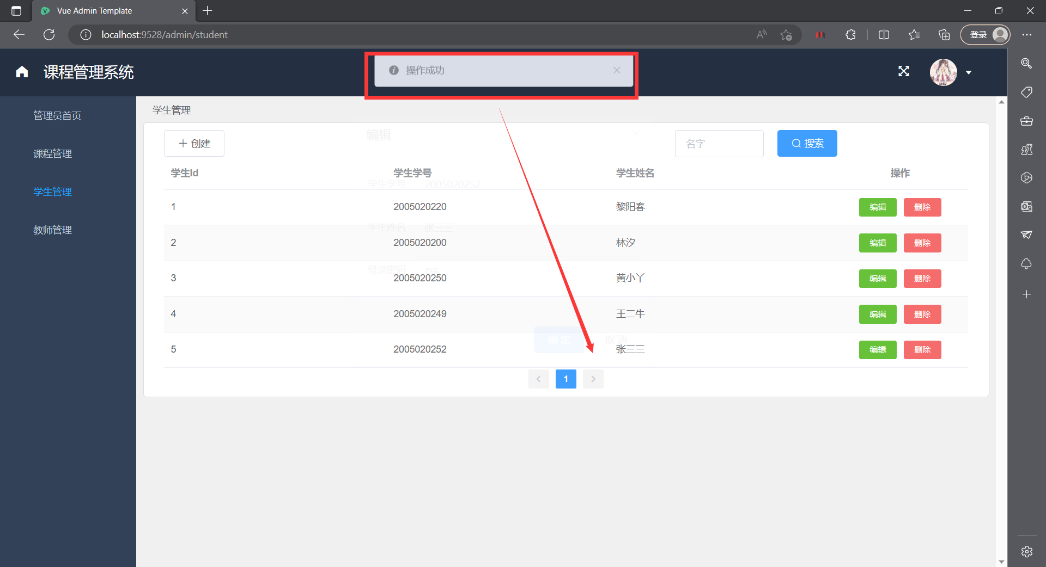

Slide 37
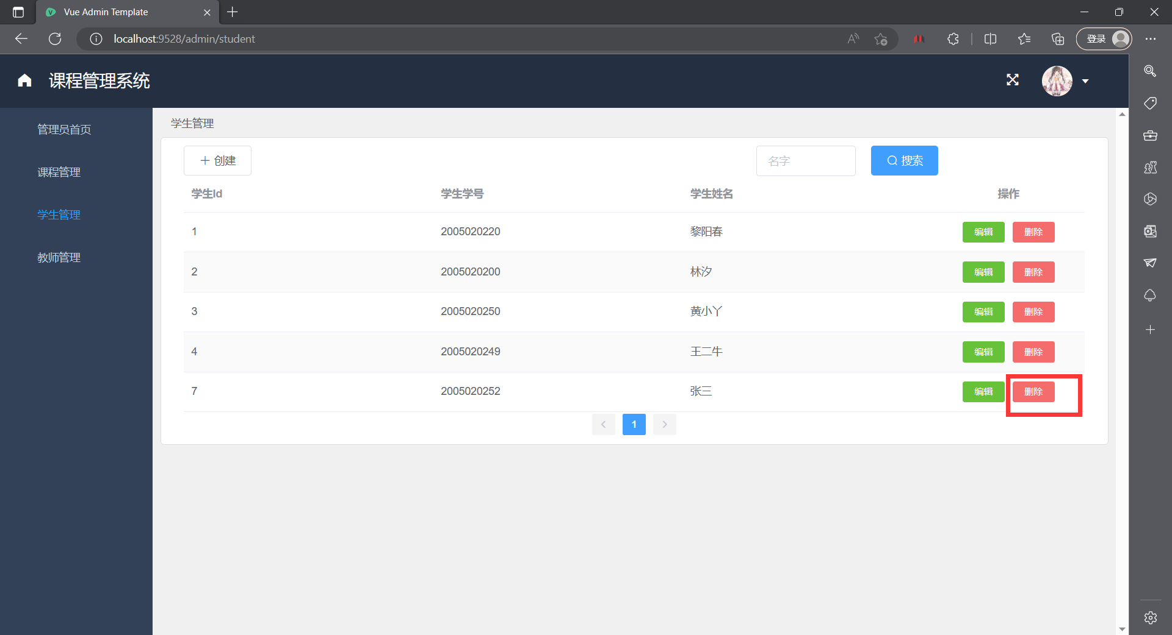
删除

Slide 38
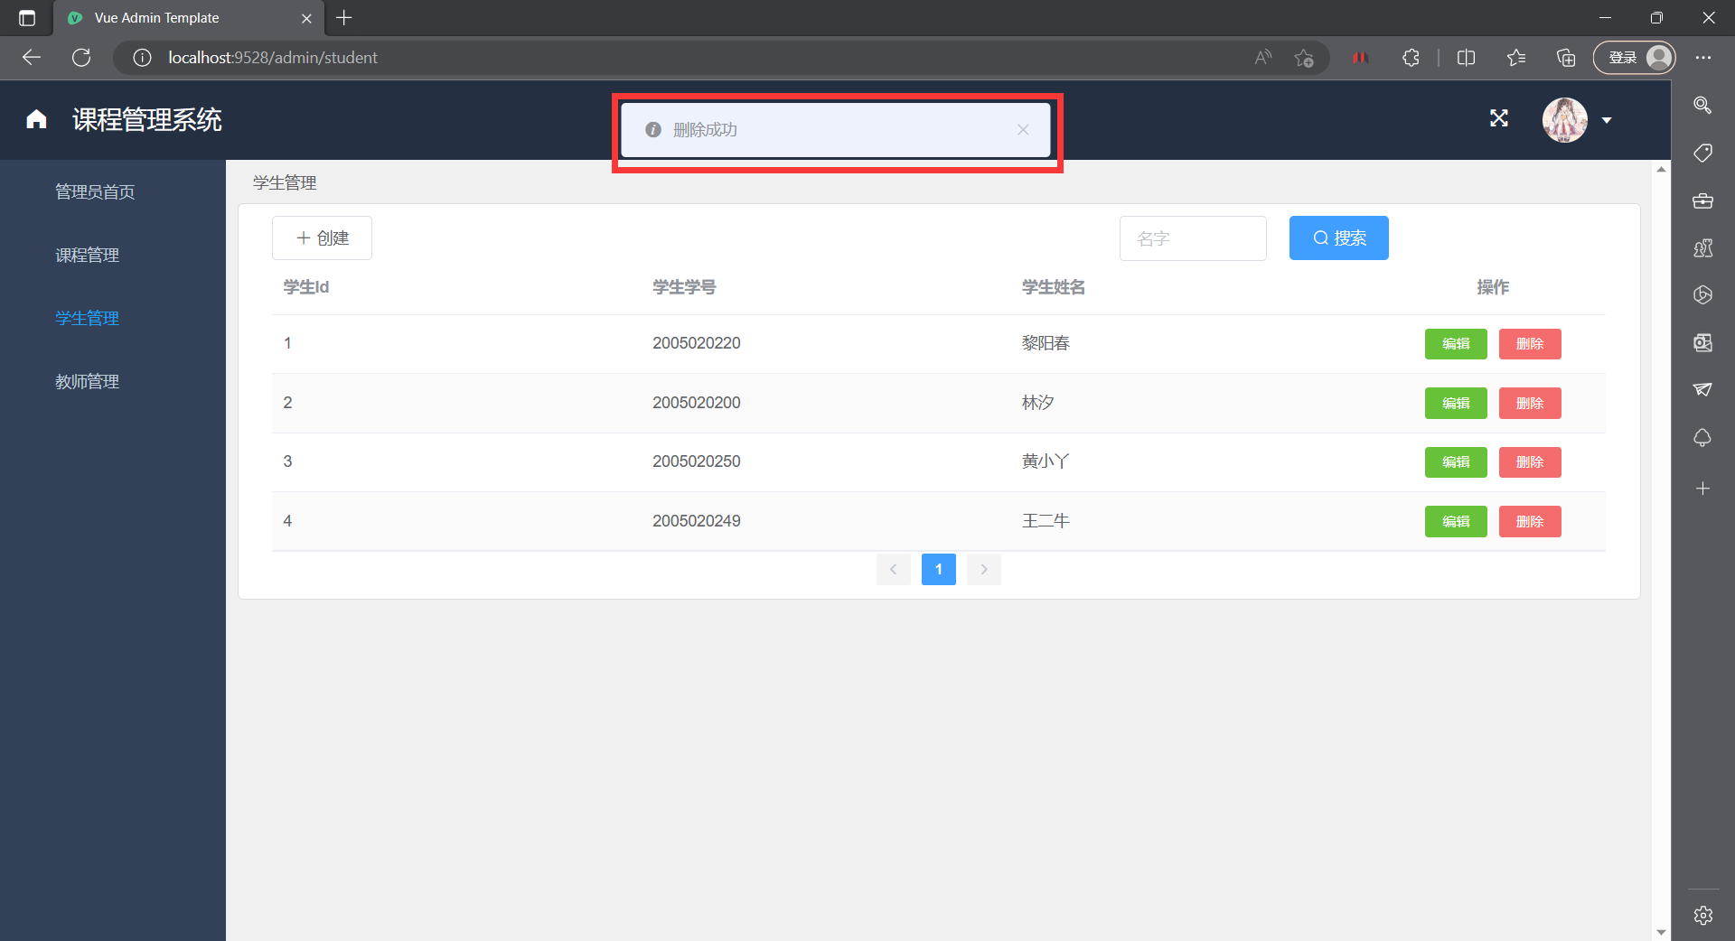

Slide 39
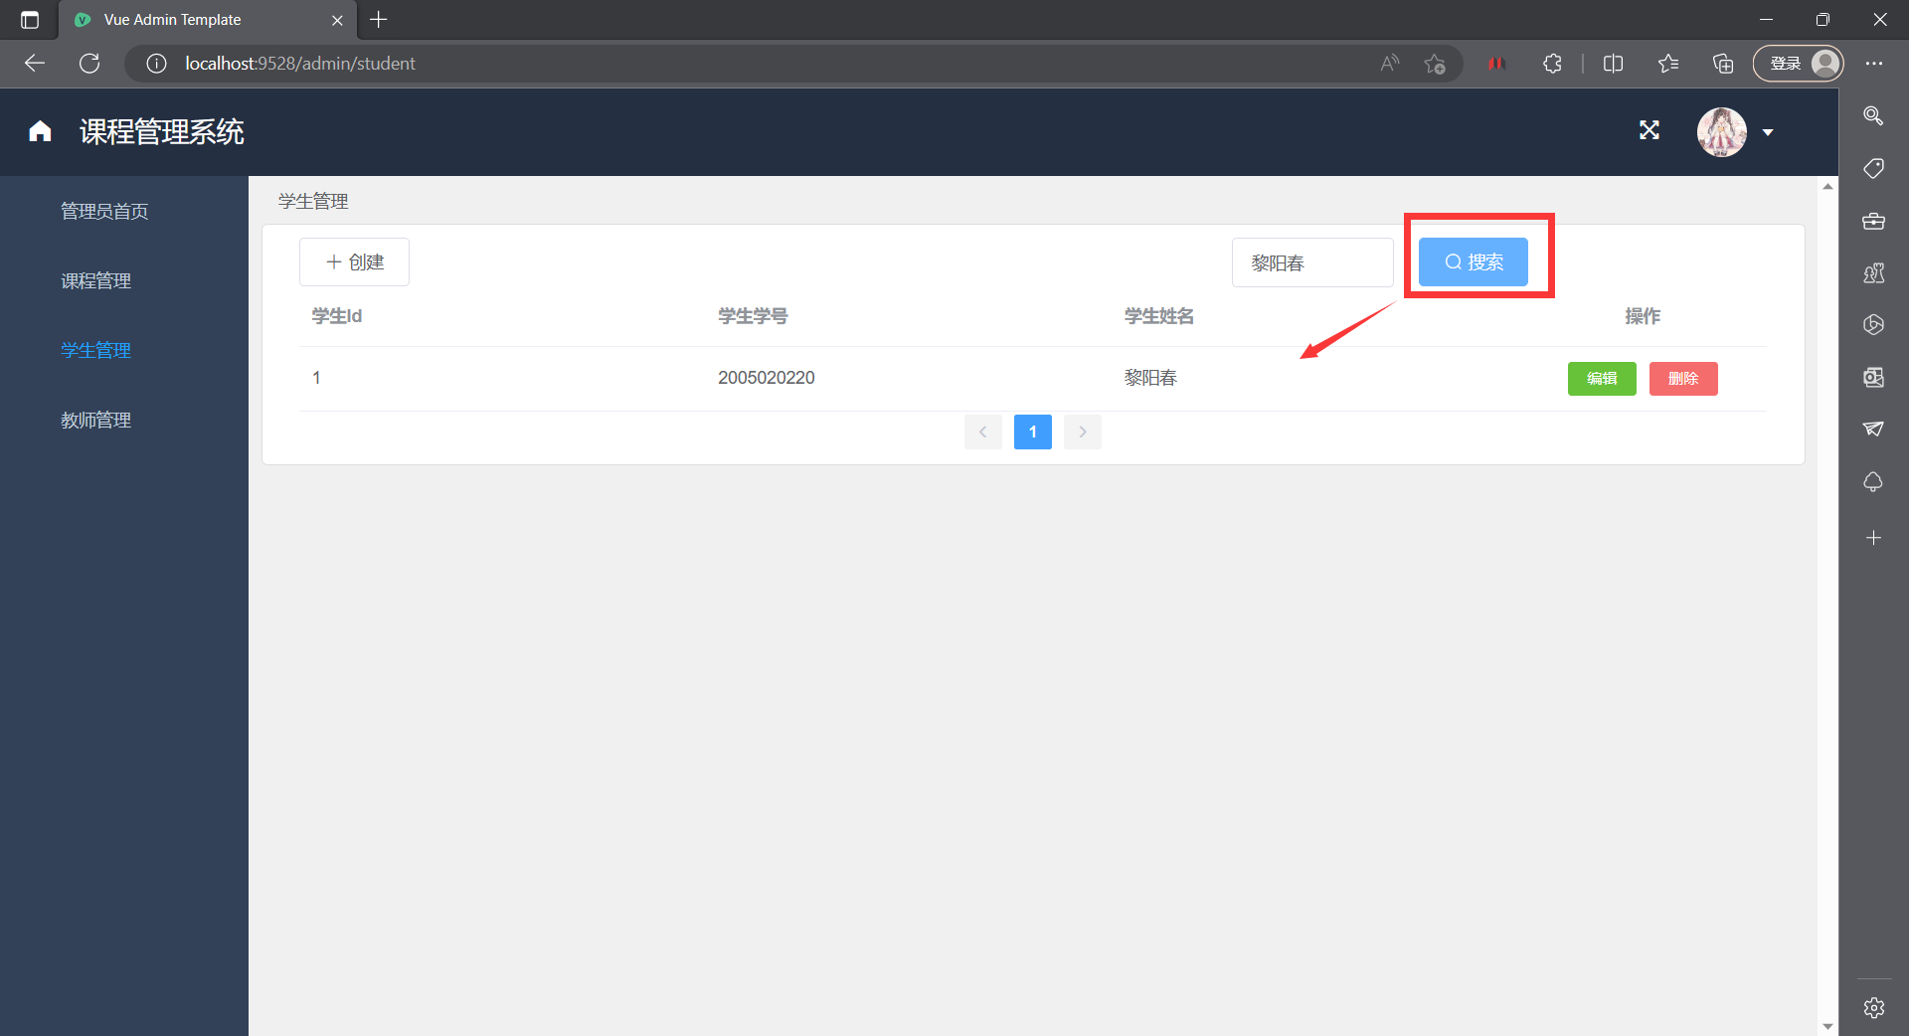
查询

Slide 40
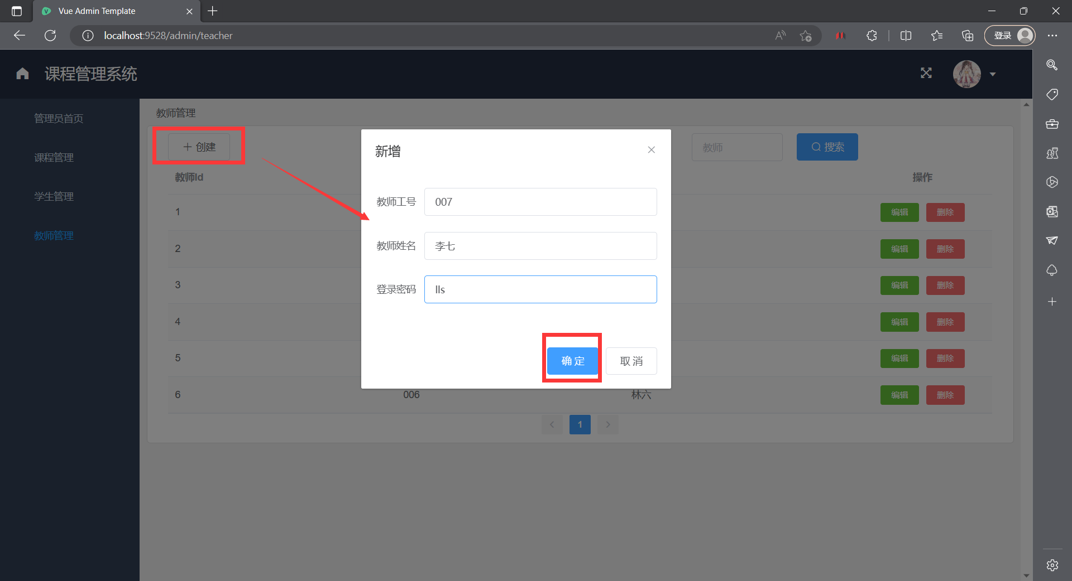
学生管理模块

Slide 41
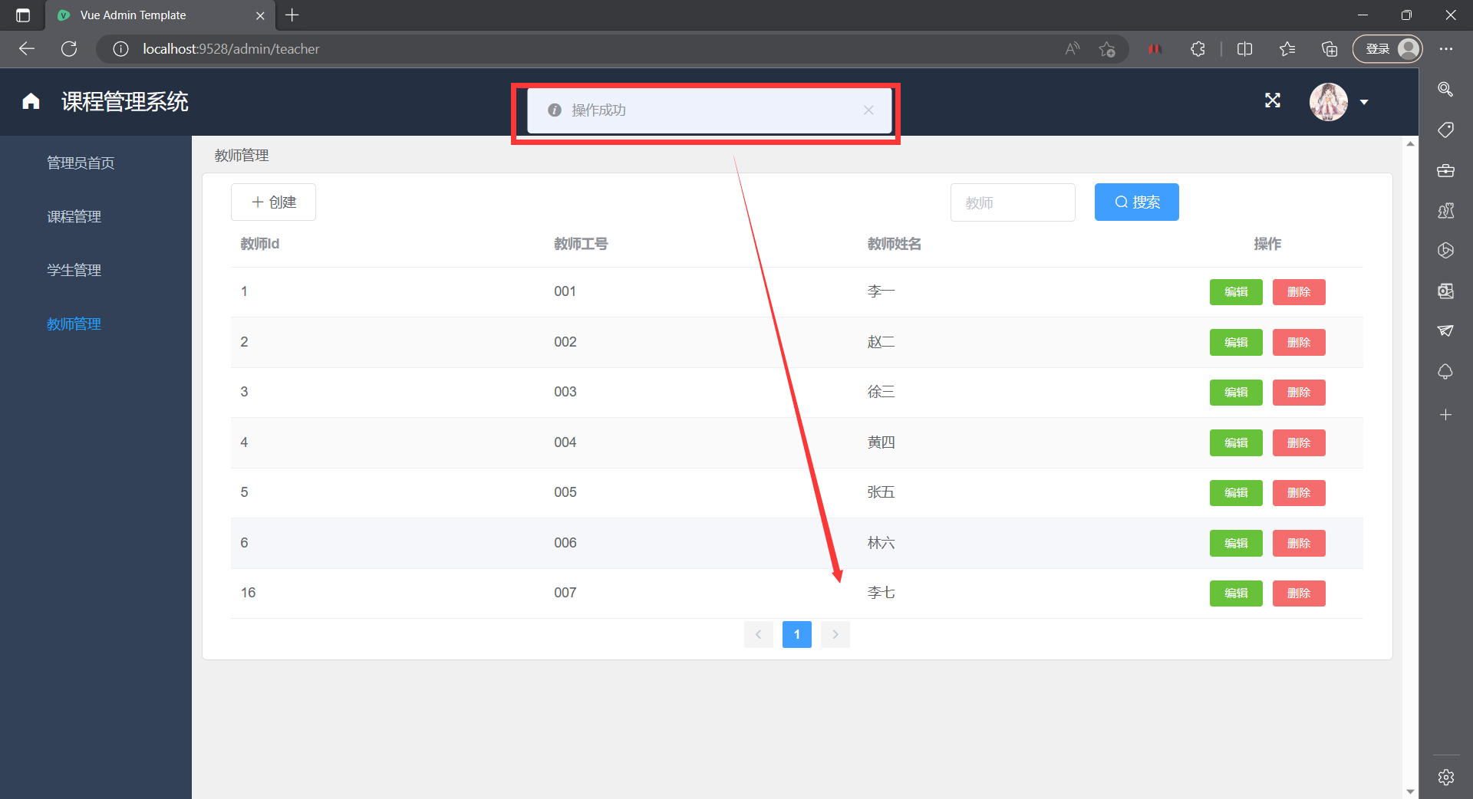
新增

Slide 42
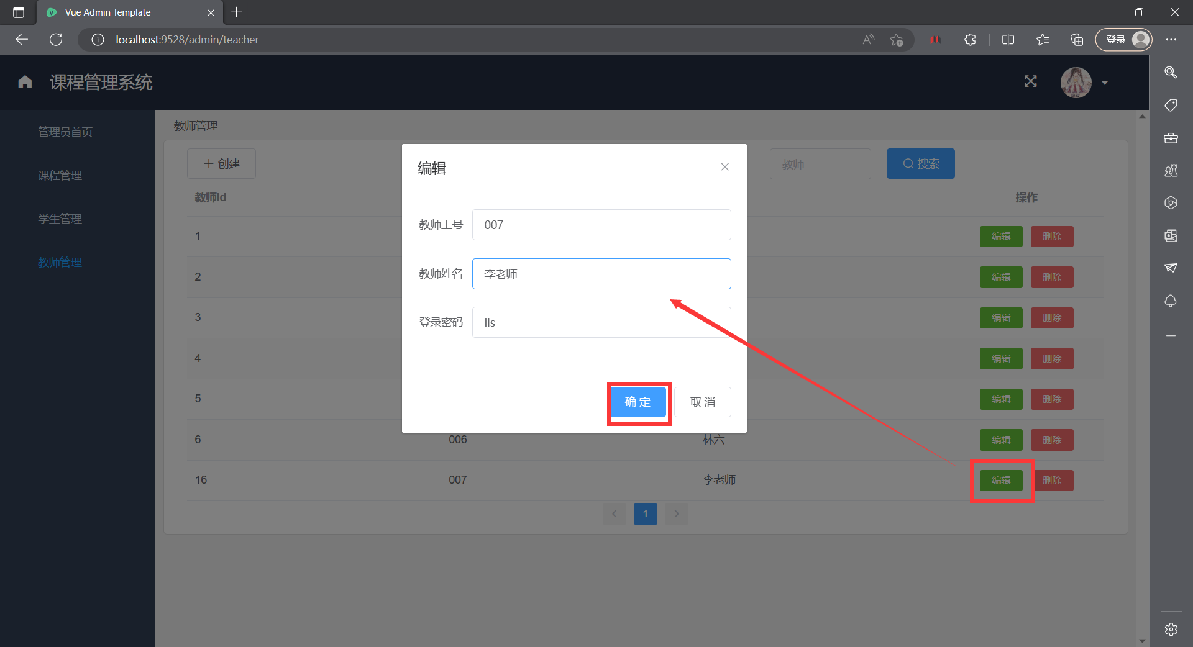
修改

Slide 43


Slide 44
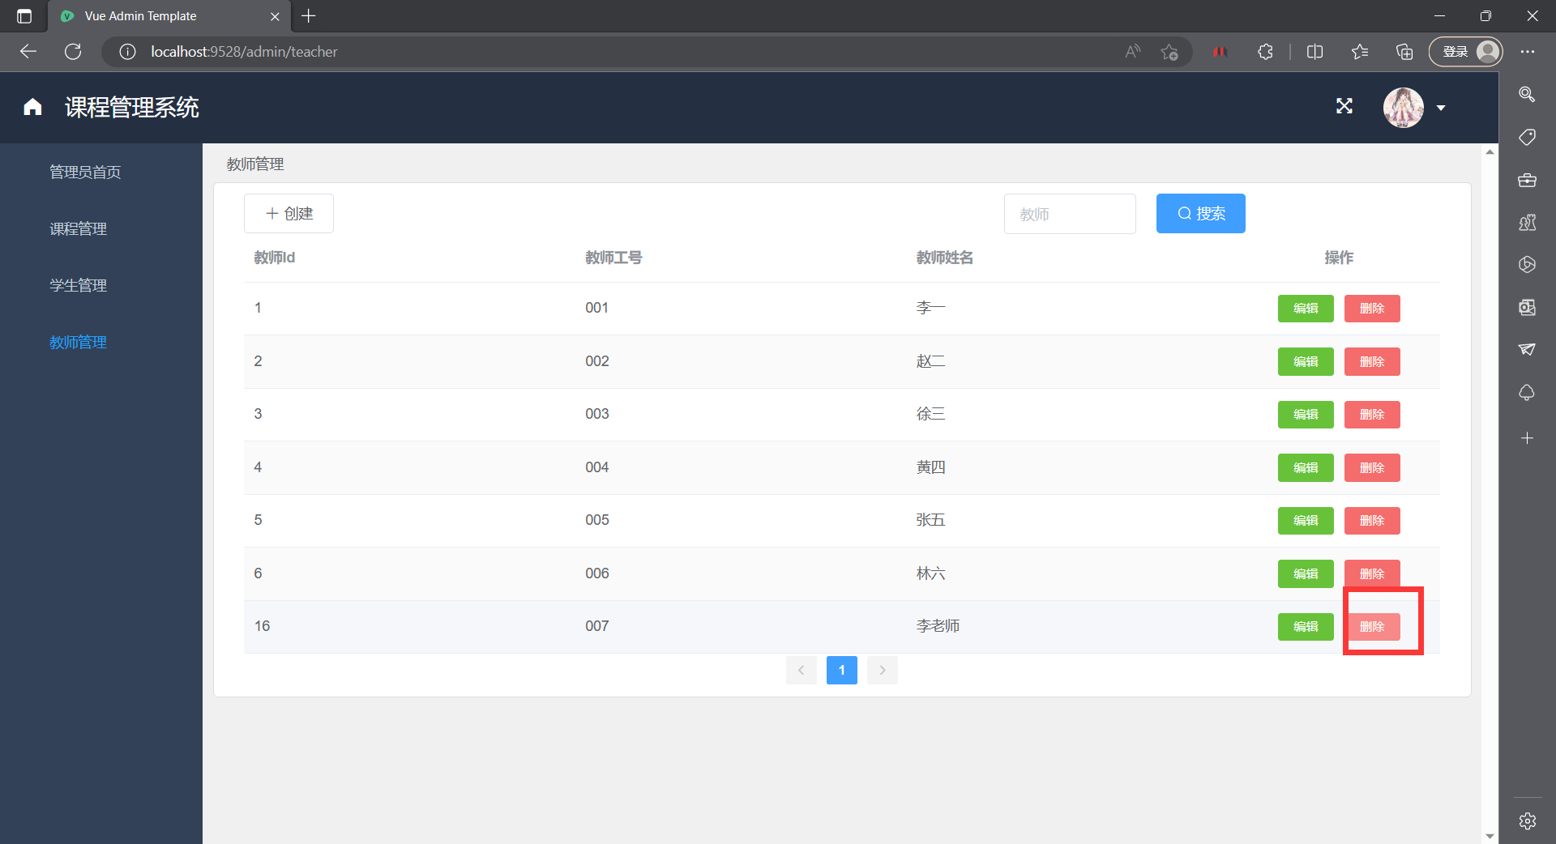
删除

Slide 45
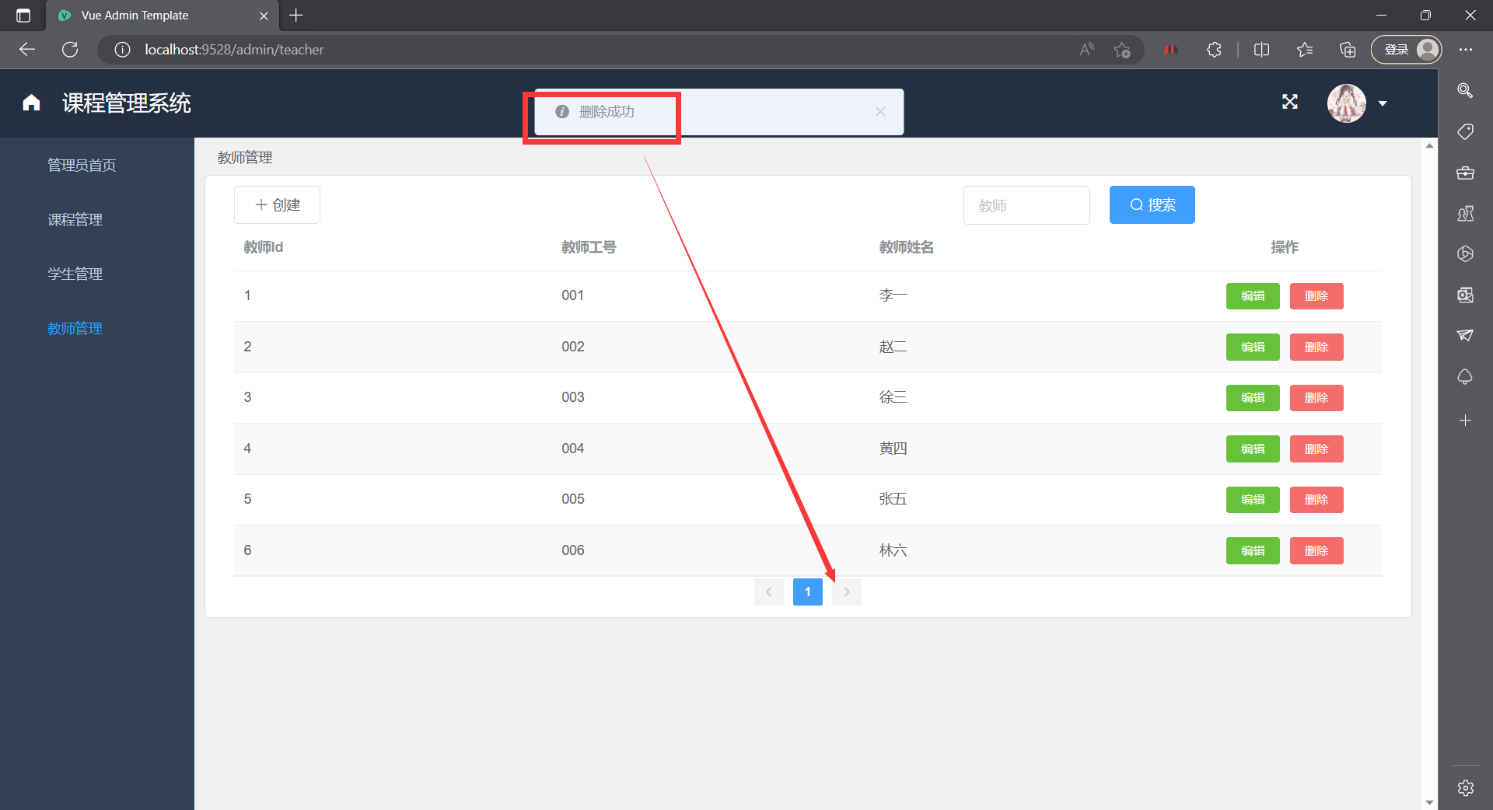

Slide 46
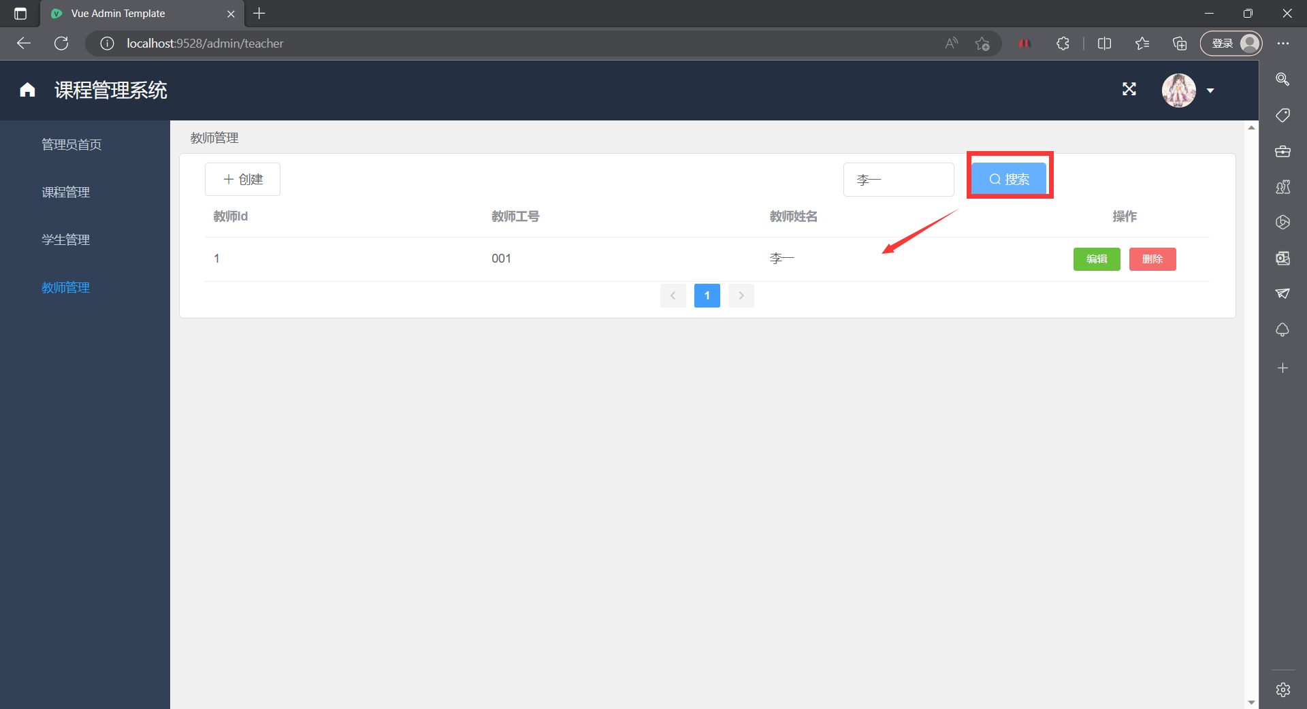
查询

